Slide 1



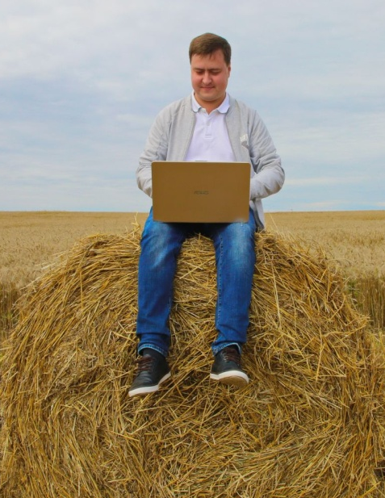
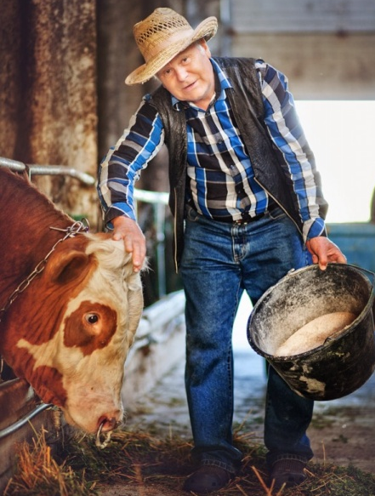
Центр компетенций в сфере сельскохозяйственной кооперации и поддержки фермеров Кировской области
Памятка грантовику
«Новые работники! ОТЧЕТЫ ПО ГРАНТУ. ОТЧЕТНОСТЬ»
Киров 2024

Slide 2
Победитель конкурса в целях подтверждения выполнения обязательств, взятых на себя, представляет в отдел реализации программ развития сельских территорий и малых форм хозяйствования отчетность по формам и в сроки, установленные подпунктом 4.1 пункта 4 Порядка предоставления грантов, а также дополнительные документы и отчетность по перечню, формам и в сроки, установленные соглашением о предоставлении гранта.
Агростартап
семейная
ферма
В случае создания одного нового постоянного рабочего места (согласно бизнес-плана) - не позднее 15 декабря года получения гранта
в случае принятия второго и более постоянных работников в году, следующем за годом получения гранта – не позднее срока использования гранта (18 мес. со дня поступления средств на л/сч)
в случае создания второго и более рабочих мест в году, следующем за годом получения гранта – не позднее 24 месяцев, со дня предоставления гранта

Slide 3

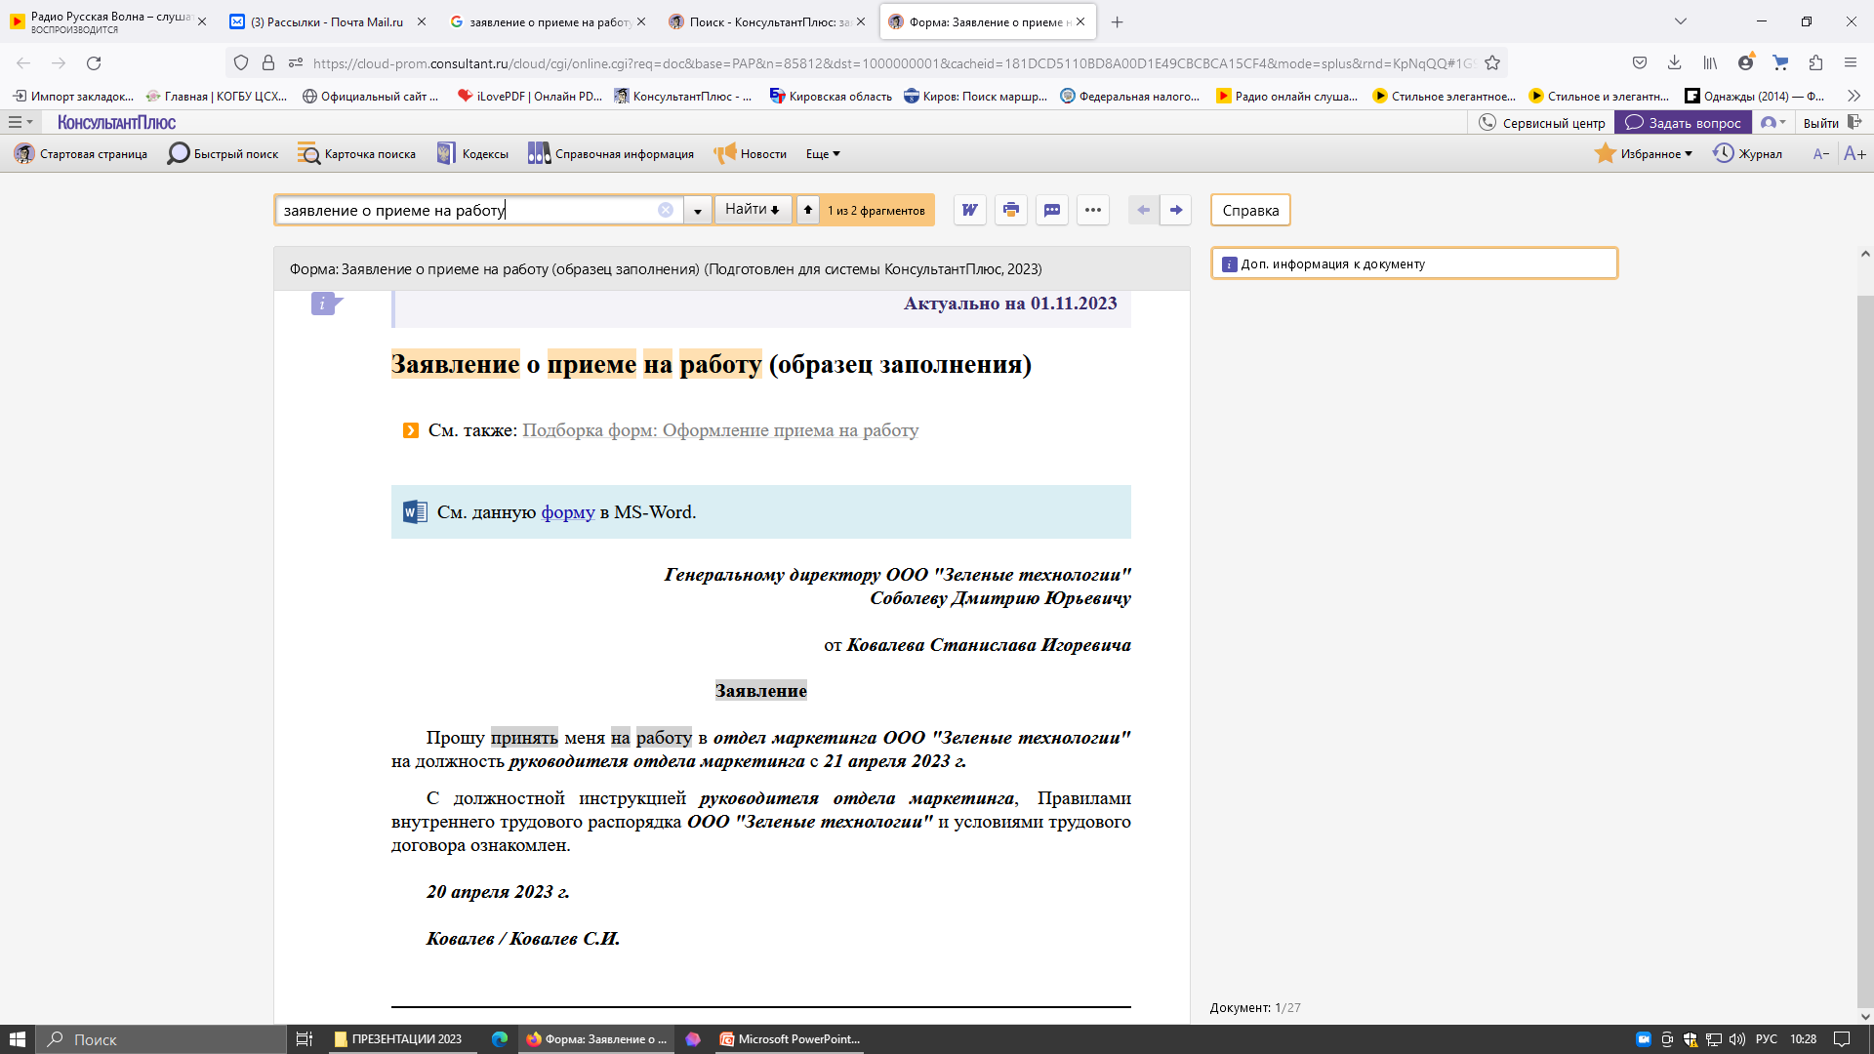
ПРИНИМАЕМ РАБОТНИКА – ЗАЯВЛЕНИЕ О ПРИЕМЕ НА РАБОТУ
Работник пишет заявление о приеме на работу (свободная форма).

Slide 4
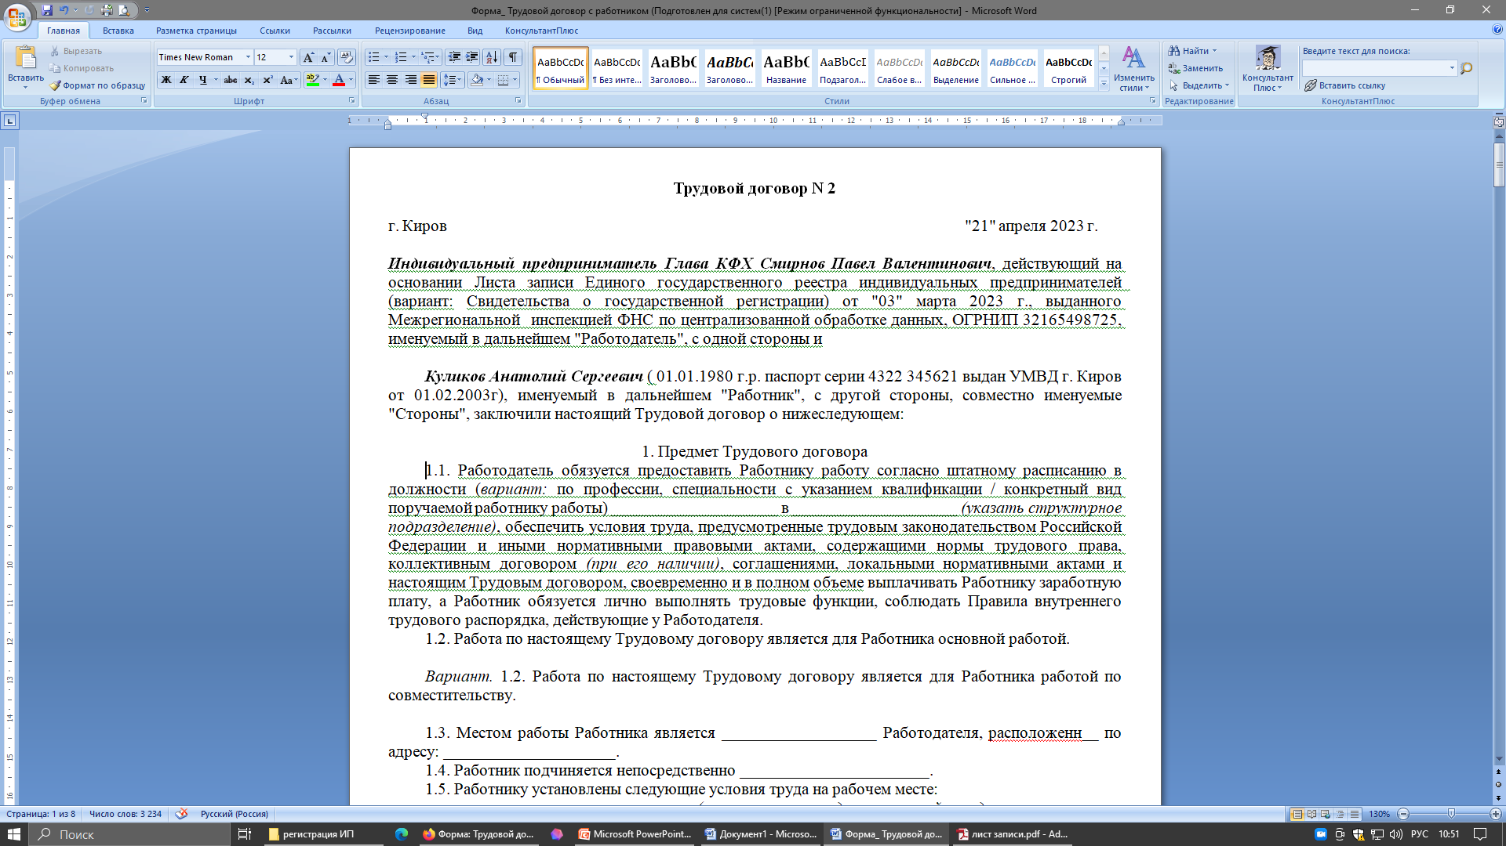
ПРИНИМАЕМ РАБОТНИКА – ТРУДОВОЙ ДОГОВОР
Между работником и работодателем заключаем трудовой договор (гл.10, разд. III, часть 3 ТК РФ). Заключение трудового договора допускается с лицами, достигшими возраста 16 лет, за исключением случаев, предусмотренных Трудовым Кодексом, другими федеральными законами.
заключается в письменной форме
составляется в двух экземплярах, каждый из которых подписывается сторонами.
Трудовой договор можно оформить до начала работы, в день начала работы или не позднее трех рабочих дней со дня выхода сотрудника на работу. Одновременно можно издать приказ о приеме на работу, но это не обязательно (ст. ст. 67, 68 ТК РФ).
Принять на работу можно и в выходной день. Если это первый рабочий день, укажите его датой начала работы в трудовом договоре и приказе.
Один экземпляр трудового договора передается работнику, другой хранится у работодателя
Получение работником экземпляра трудового договора должно подтверждаться подписью работника на экземпляре трудового договора, хранящемся у работодателя
Не позднее следующего рабочего дня после подписания договора сдайте подраздел 1.1 ЕФС-1.

Slide 5
Выдержки из Трудового кодекса
Документы, предъявляемые при заключении трудового договора
Если иное не установлено настоящим Кодексом, другими федеральными законами, при заключении трудового договора лицо, поступающее на работу, предъявляет работодателю:
- паспорт или иной документ, удостоверяющий личность;
- трудовую книжку и (или) сведения о трудовой деятельности (статья 66.1 настоящего Кодекса), за исключением случаев, если трудовой договор заключается впервые;
- документ, подтверждающий регистрацию в системе индивидуального (персонифицированного) учета, в том числе в форме электронного документа;
- документы воинского учета - для военнообязанных и лиц, подлежащих призыву на военную службу;
- документ об образовании и (или) о квалификации или наличии специальных знаний - при поступлении на работу, требующую специальных знаний или специальной подготовки;
- справку о наличии (отсутствии) судимости и (или) факта уголовного преследования либо о прекращении уголовного преследования по реабилитирующим основаниям, выданную в порядке и по форме, которые устанавливаются федеральным органом исполнительной власти, осуществляющим функции по выработке и реализации государственной политики и нормативно-правовому регулированию в сфере внутренних дел, - при поступлении на работу, связанную с деятельностью, к осуществлению которой в соответствии с настоящим Кодексом, иным федеральным законом не допускаются лица, имеющие или имевшие судимость, подвергающиеся или подвергавшиеся уголовному преследованию;
- справку о том, является или не является лицо подвергнутым административному наказанию за потребление наркотических средств или психотропных веществ без назначения врача либо новых потенциально опасных психоактивных веществ, которая выдана в порядке и по форме, которые устанавливаются федеральным органом исполнительной власти, осуществляющим функции по выработке и реализации государственной политики и нормативно-правовому регулированию в сфере внутренних дел, - при поступлении на работу, связанную с деятельностью, к осуществлению которой в соответствии с федеральными законами не допускаются лица, подвергнутые административному наказанию за потребление наркотических средств или психотропных веществ без назначения врача либо новых потенциально опасных психоактивных веществ, до окончания срока, в течение которого лицо считается подвергнутым административному наказанию.

Slide 6
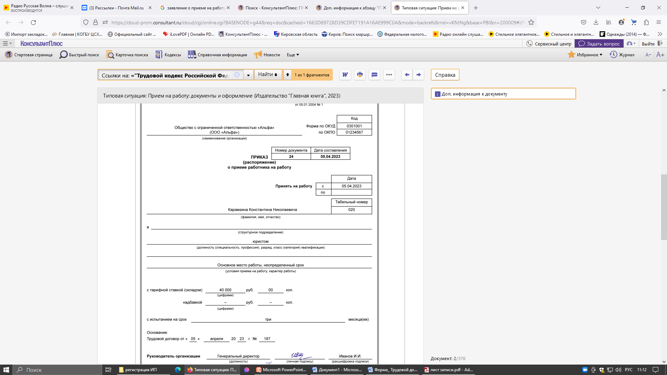
ПРИНИМАЕМ РАБОТНИКА – ПРИКАЗ О ПРИЕМЕ НА РАБОТУ
3. Работодатель издает приказ о приеме на работу (по форме N Т-1 и Указания по ее заполнению утверждены Постановлением Госкомстата России от 05.01.2004 N 1. Применяйте указанную форму для оформления приема на работу, если у вас не разработана собственная форма такого приказа). Прием на работу оформляется трудовым договором.
Работодатель вправе издать на основании заключенного трудового договора приказ (распоряжение) о приеме на работу. Содержание приказа (распоряжения) работодателя должно соответствовать условиям заключенного трудового договора. При приеме на работу (до подписания трудового договора) работодатель обязан ознакомить работника под роспись с правилами внутреннего трудового распорядка, иными локальными нормативными актами, непосредственно связанными с трудовой деятельностью работника

Slide 7
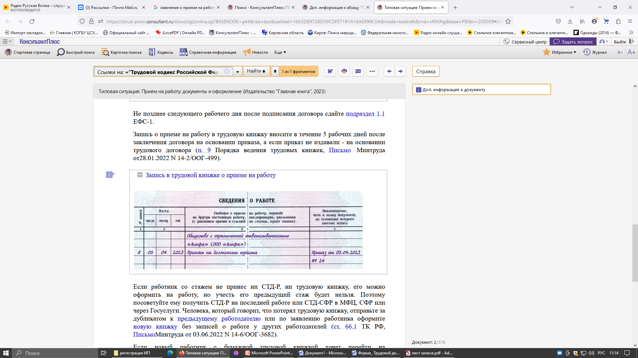
ПРИНИМАЕМ РАБОТНИКА – ТРУДОВАЯ КНИЖКА
Запись о приеме на работу в трудовую книжку вносите в течение 5 рабочих дней после заключения договора на основании приказа, а если приказ не издавали - на основании трудового договора (п. 9 Порядка ведения трудовых книжек, Письмо Минтруда от 28.01.2022 N 14-2/ООГ-499).
На основании приказа (распоряжения) работником кадровой службы вносится запись в трудовую книжку о приеме работника на работу и заполняются соответствующие сведения в личной карточке (форма N Т-2 или N Т-2ГС(МС), а в бухгалтерии открывается лицевой счет работника (форма N Т-54 или N Т-54а).
Если работник со стажем не принес ни СТД-Р, ни трудовую книжку, его можно оформить на работу, но учесть его предыдущий стаж будет нельзя. Поэтому посоветуйте ему получить СТД-Р на последней работе или СТД-СФР в МФЦ, СФР или через Госуслуги. Человека, который говорит, что потерял трудовую книжку, отправьте за дубликатом к предыдущему работодателю или по заявлению работника оформите новую книжку без записей о работе у других работодателей (ст. 66.1 ТК РФ, Письмо Минтруда от 03.06.2022 N 14-6/ООГ-3682).
Если новый работник с бумажной трудовой книжкой хочет перейти на ЭТК, сначала внесите в его трудовую запись о приеме на работу. Затем примите заявление о переходе на ЭТК, сделайте запись об этом в бумажной книжке и выдайте ее на руки (Письмо Минтруда от 31.07.2023 N 14-6/ООГ-505).
Человеку, впервые устроившемуся на работу, бумажную книжку не оформляйте, заявление о выборе ЭТК не берите - она будет сформирована автоматически при подаче подраздела 1.1 ЕФС-1 о приеме на работу.

Slide 8

ОПЛАТА ТРУДА
Заработная плата (оплата труда работника) - вознаграждение за труд в зависимости от квалификации работника, сложности, количества, качества и условий выполняемой работы, а также компенсационные выплаты (доплаты и надбавки компенсационного характера, в том числе за работу в условиях, отклоняющихся от нормальных, работу в особых климатических условиях и на территориях, подвергшихся радиоактивному загрязнению, и иные выплаты компенсационного характера) и стимулирующие выплаты (доплаты и надбавки стимулирующего характера, премии и иные поощрительные выплаты) ст. 129 ТК РФ
В соответствии со статьей 133 ТК РФ месячная заработная плата работника, полностью отработавшего за этот период норму рабочего времени и выполнившего нормы труда (трудовые обязанности), не может быть ниже МРОТ.
Согласно статье 130 ТК РФ в систему основных государственных гарантий по оплате труда работников включается величина минимального размера оплаты труда (далее - МРОТ) в РФ.
Следует отметить, что сверх МРОТ осуществляется начисление районных коэффициентов и процентных надбавок в районах Крайнего Севера и приравненных к ним местностях (постановление Конституционного Суда Российской Федерации от 7 декабря 2017 г. N 38-П).
Учитывая изложенное, при заключении трудового договора с работником ему необходимо предусмотреть заработную плату не ниже МРОТ. Если итоговая сумма меньше МРОТ, то это является нарушением трудового законодательства и влечет предупреждение или наложение административного штрафа: на должностных лиц - от 10 000 до 20 000 руб., на юридических лиц - от 30 000 до 50 000 руб. (ч. 6 ст. 5.27 КоАП РФ).
В соответствии с ФЗ от 27.11.2023 № 548-ФЗ с 01.01.2024 МРОТ не должен быть ниже 19 242 рублей в месяц. В кировской области районный коэффициент (1,15) начисляется по месту выполнения работником трудовой функции в 21 МР и городском округе. Т.о., в этих районах заработная плата должна быть не менее 22 128 рублей в месяц при полной отработке за этот период нормы рабочего времени. (Афанасьевский, Белохолуницкий, Богородский, Верхнекамский, Даровской, Зуевский, Кирово-Чепецкий, Куменский, Лузский, Мурашинский, Нагорский, Омутнинский, Опаринский, Орловский, Подосиновский, Слободской, Унинский, Фаленский, Юрянский районы, г. Киров и г. кирово-Чепецк.)

Slide 9
ОТЧЕТНОСТЬ ПО ГРАНТУ
В отдел реализации программ развития сельских территорий и малых форм хозяйствования, через ЦЕНТР КОМПЕТЕНЦИЙ
не позднее 1 месяца с даты принятия на работу
предоставляем:
1.Копию трудового договора
2. Копию приказа о приеме на работу
3. Копию трудовой книжки (титульный лист и страница с записью о приеме на работу)

Slide 10
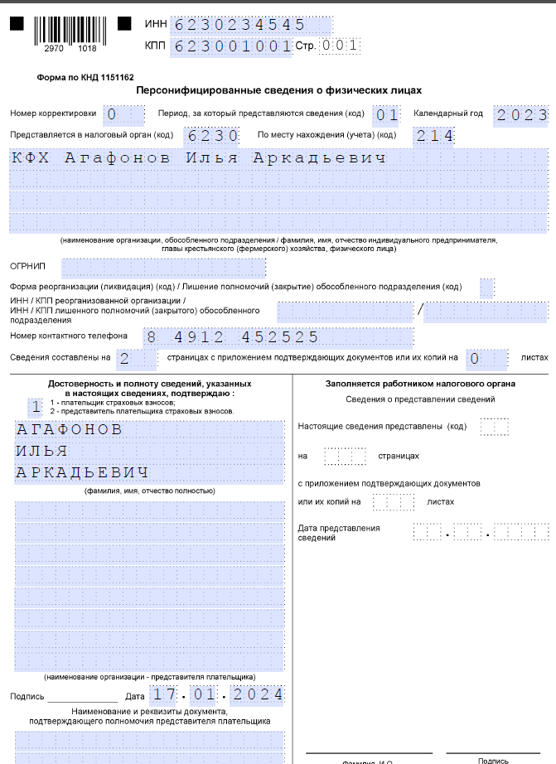
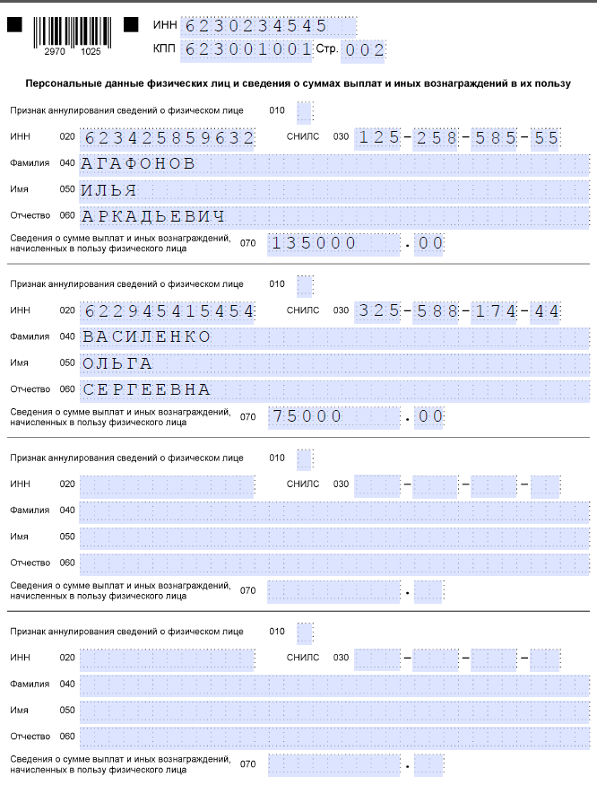
До 1 февраля, ежегодно, в течении 5 лет предоставлять в отдел реализации программ развития сельских территорий и малых форм хозяйствования копию формы по КНД 1151162 "Персонифицированные сведения о физических лицах", утверждаемой приказом Федеральной налоговой службы от 29.09.2022 № ЕД-7-11/878@,с отметкой о принятии налоговым органом, за декабрь отчетного года.

Slide 11
ОТЧЕТНОСТЬ БУХГАЛТЕРСКАЯ
Расчет страховых взносов (РСВ) за 2024 год
Налоговый кодекс разрешает сдавать РСВ как на бумаге, так и электронно. Но тут есть одна особенность: если численность физлиц, которым начислены выплаты в отчетном периоде, у отчитывающейся компании или ИП больше 10 человек, страхователь обязан отчитаться исключительно в электронном формате (п. 10 ст. 431 НК РФ).
Единый КБК
Разбивать взносы по видам страхования не нужно, КБК для взносов будет общий — 182 1 02 01000 01 1000 160. Именно этот код бюджетной классификации утвердил Минфин в приказе от 22.11.2022 № 177н.
Единый тариф по взносам в ФНС за главу КФХ
РСВ с фиксированном размере для КФХ составит за 2024 году 49 500 рублей.
Страховые платежи за полные месяцы = 49 500: 12 × Количество полных месяцев регистрации ИП,
Страховые платежи за неполные месяцы = 49 500: 12 : Количество дней в месяце *
Количество дней регистрации ИП.
Единый тариф по взносам в ФНС за работника
30% от начисленной заработной платы

Slide 12

Сроки сдачи расчет по страховым взносам
Расчет по страховым взносам вам нужно будет сдавать в ИФНС по своему месту нахождения
В КФХ есть наемные работники, сдавать расчет нужно ежеквартально в сроки, установленные для лиц, которые производят выплаты.
срок сдачи РСВ за год - не позднее 25 января года, следующего за истекшим.
Когда последний день срока выпадает на выходной, нерабочий праздничный или нерабочий день, окончание срока переносится на ближайший следующий за ним рабочий.
Программа "Налогоплательщик ЮЛ" предназначена для автоматизации процесса подготовки документов налоговой и бухгалтерской отчетности. Разработчиком программы является Федеральное государственное унитарное предприятие "Главный научно-исследовательский вычислительный центр Федеральной налоговой службы" (ФГУП ГНИВЦ ФНС России).

Slide 13
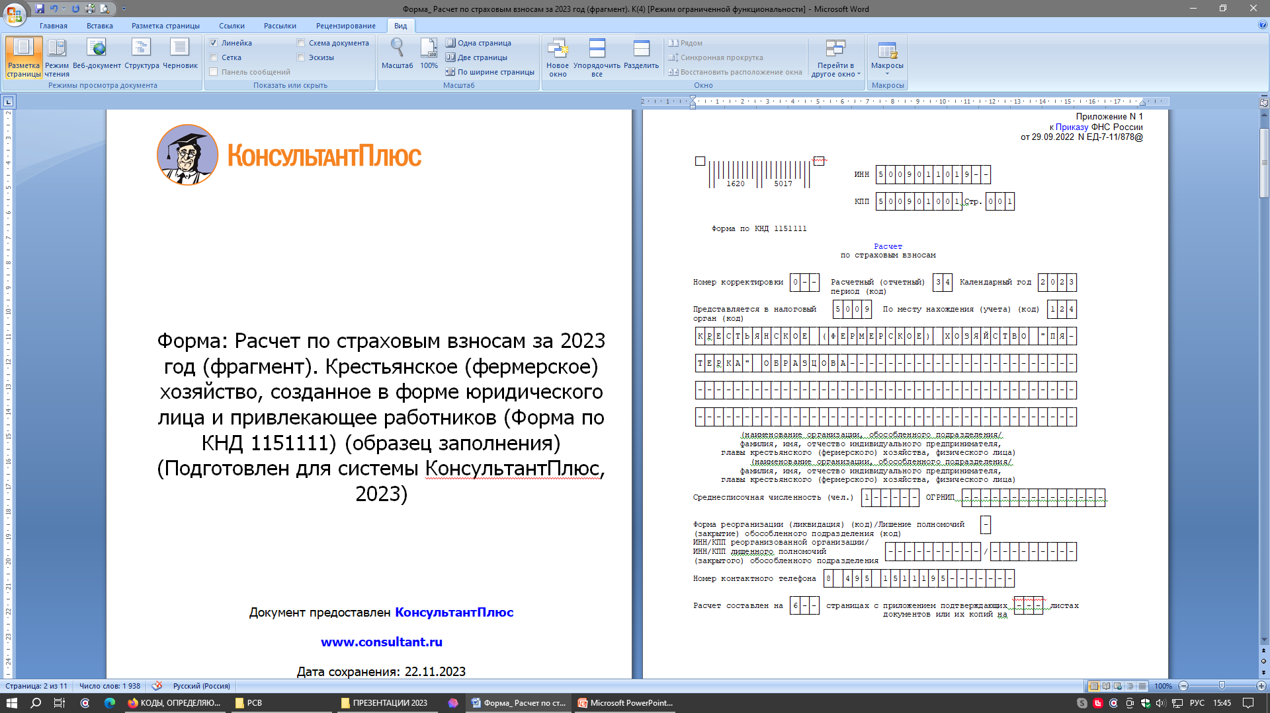
ИНН Индивидуального предпринимателя главы КФХ
КПП
Номер страницы
Календарный год
Код по месту нахождения.
Код можно найти в Приложение N 4
к Порядку заполнения формы
расчета по страховым взносам,
утвержденному приказом ФНС России от 29.09.22 N ЕД-7-11/878@
Наименование организации
Средняя численность
(Средняя численность работников
= СПИСОЧНАЯ численность
(где только основные работники.
Ее считаем по числу хранящихся
трудовых книжек) +
средняя численность внешних СОВМЕСТИТЕЛЕЙ +
средняя численность ДОГОВОРНИКОВ.
1
Количество страниц

Slide 14
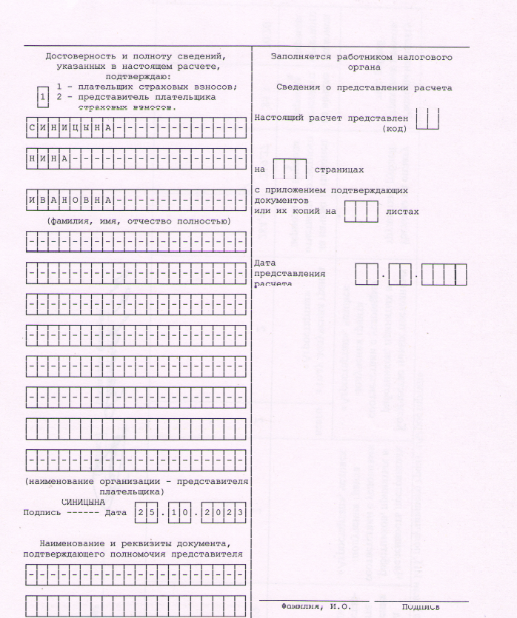
1 - так как платит сам плательщик – ИП глава КФХ
ФИО Главы КФХ
Подпись главы КФХ, дата

Slide 15
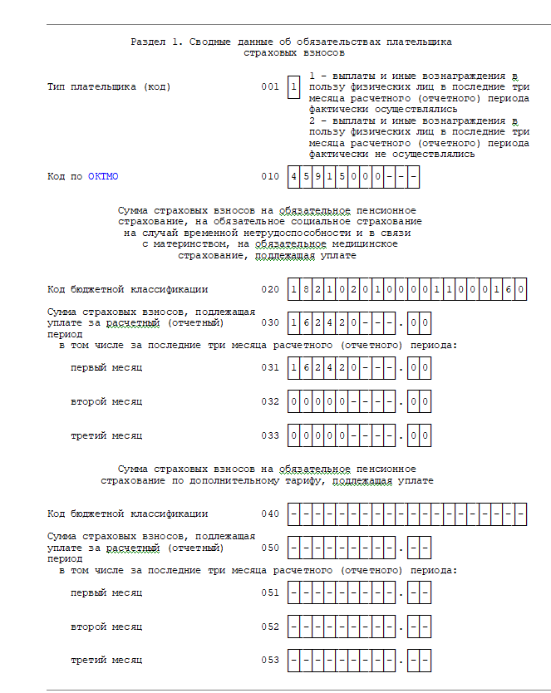
«1» - так как выплаты осуществлялись
ОКТМО
КБК
Сумма страховых взносов, подлежащая к уплате за отчетный период
Суммы страховых взносов подлежащих к уплате по месяцам

Slide 16
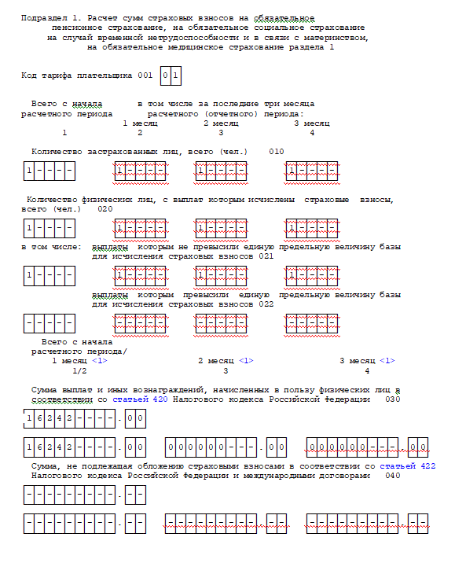
1 так как платит сам плательщик ИП глава КФХ
Количество лиц, которые работают
Сумма выплат с начала года
Сумма выплат по месяцам

Slide 17
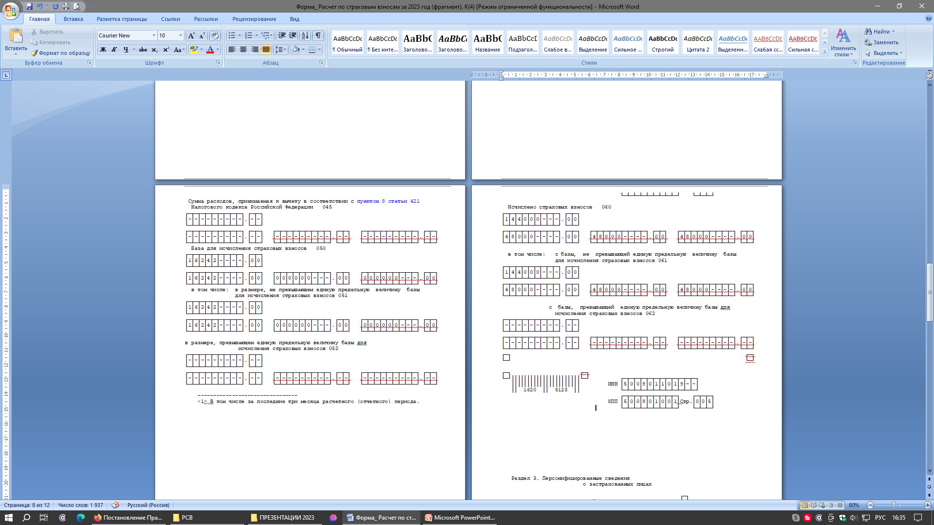
Сумма страховых взносов с начала года
Сумма страховых взносов по месяцам

Slide 18
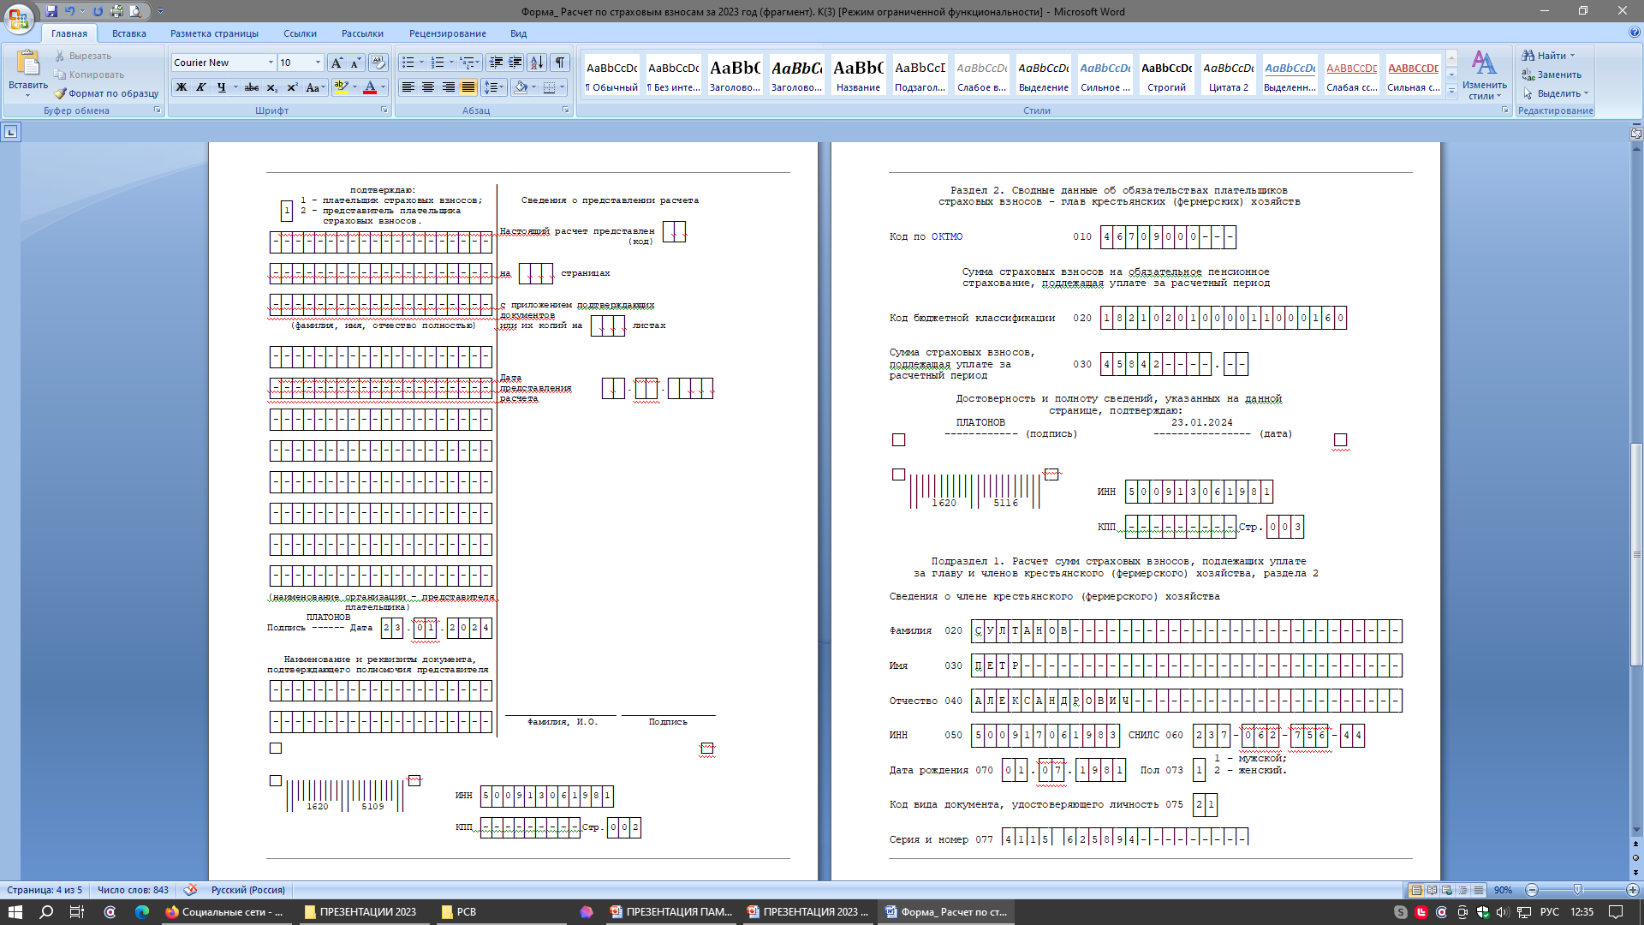
Раздел 2 (заполняется на главу КФХ) один раз в год
ОКТМО
КБК
Сумма страховых взносов фиксированная
ИНН
КПП

Slide 19
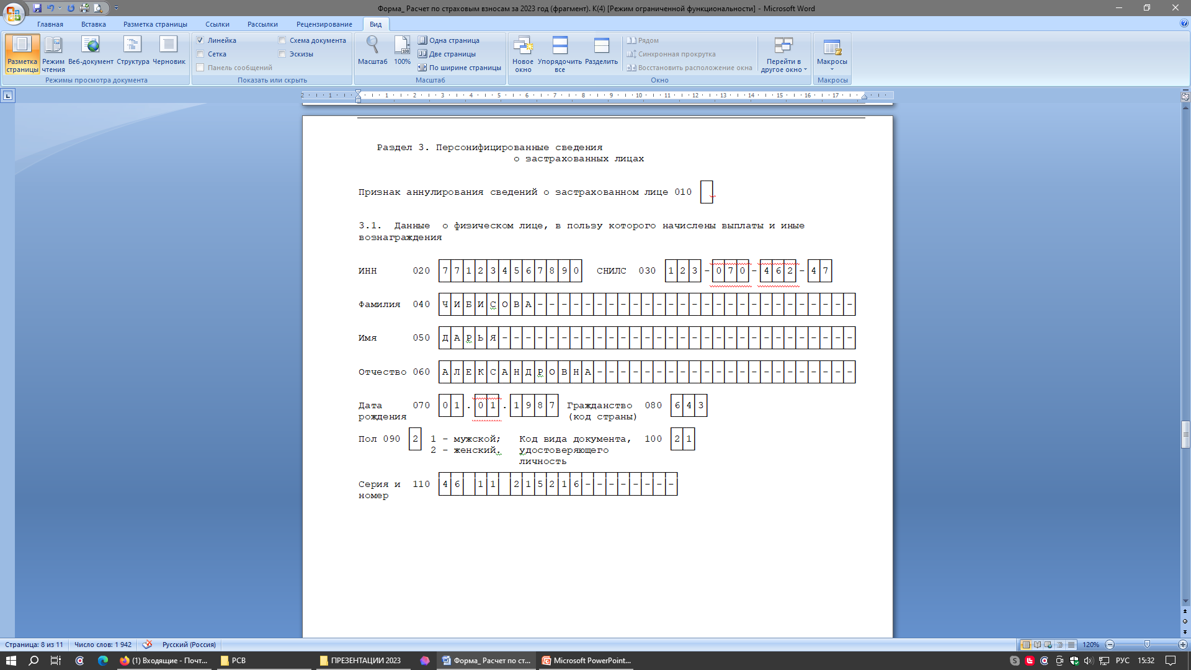
Раздел 3 заполняется по всем принятым работникам. Сколько работников, столько раз и заполняем 3 раздел
ИНН
Снилс
ФИО
Дата рождения
Данные паспорта

Slide 20
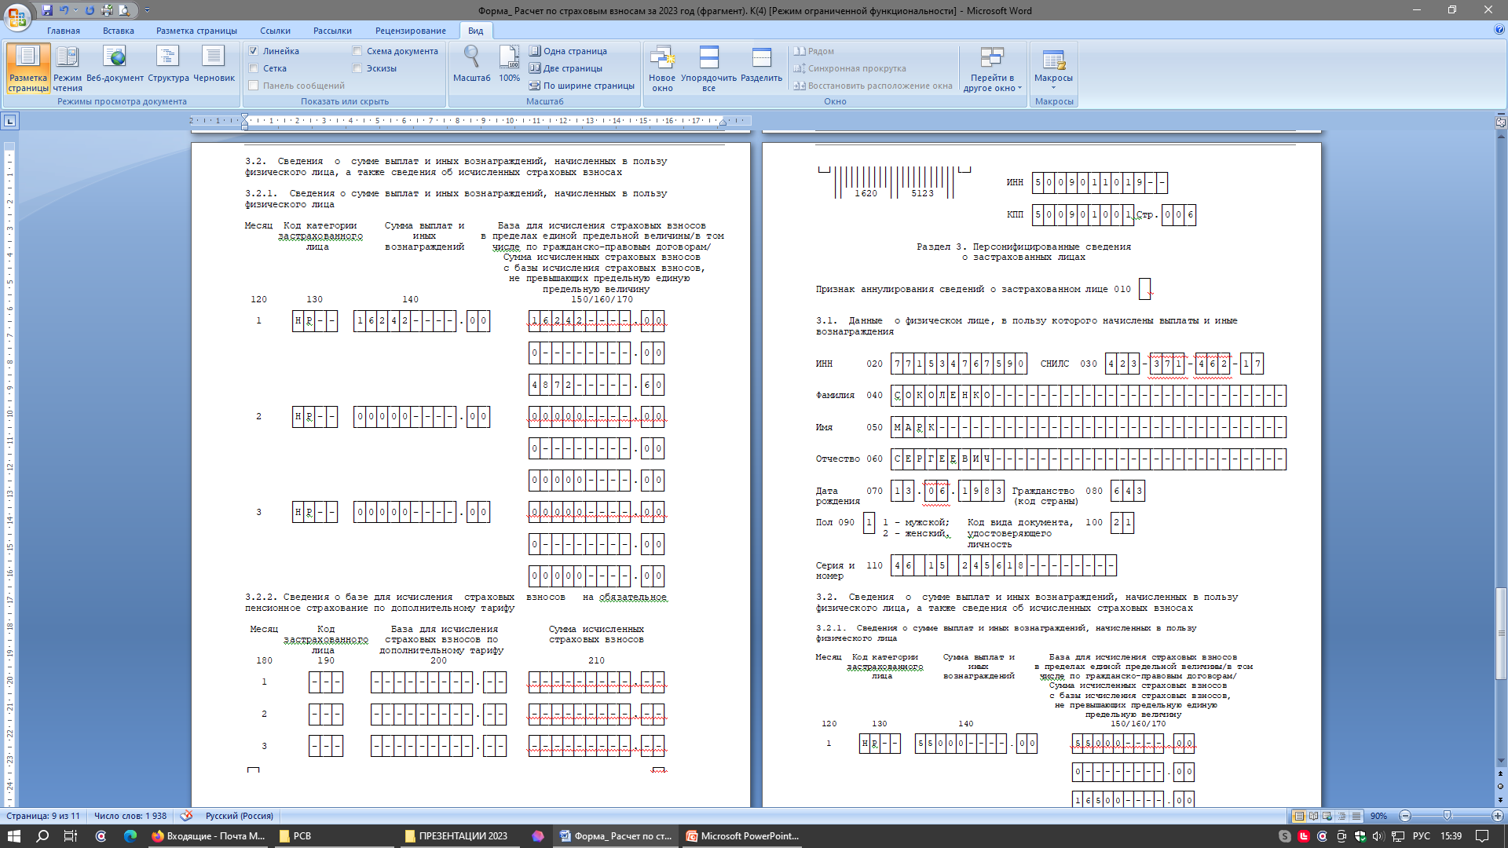
Сумма страхового взноса
Сумма для исчисления страховых взносов

Slide 21
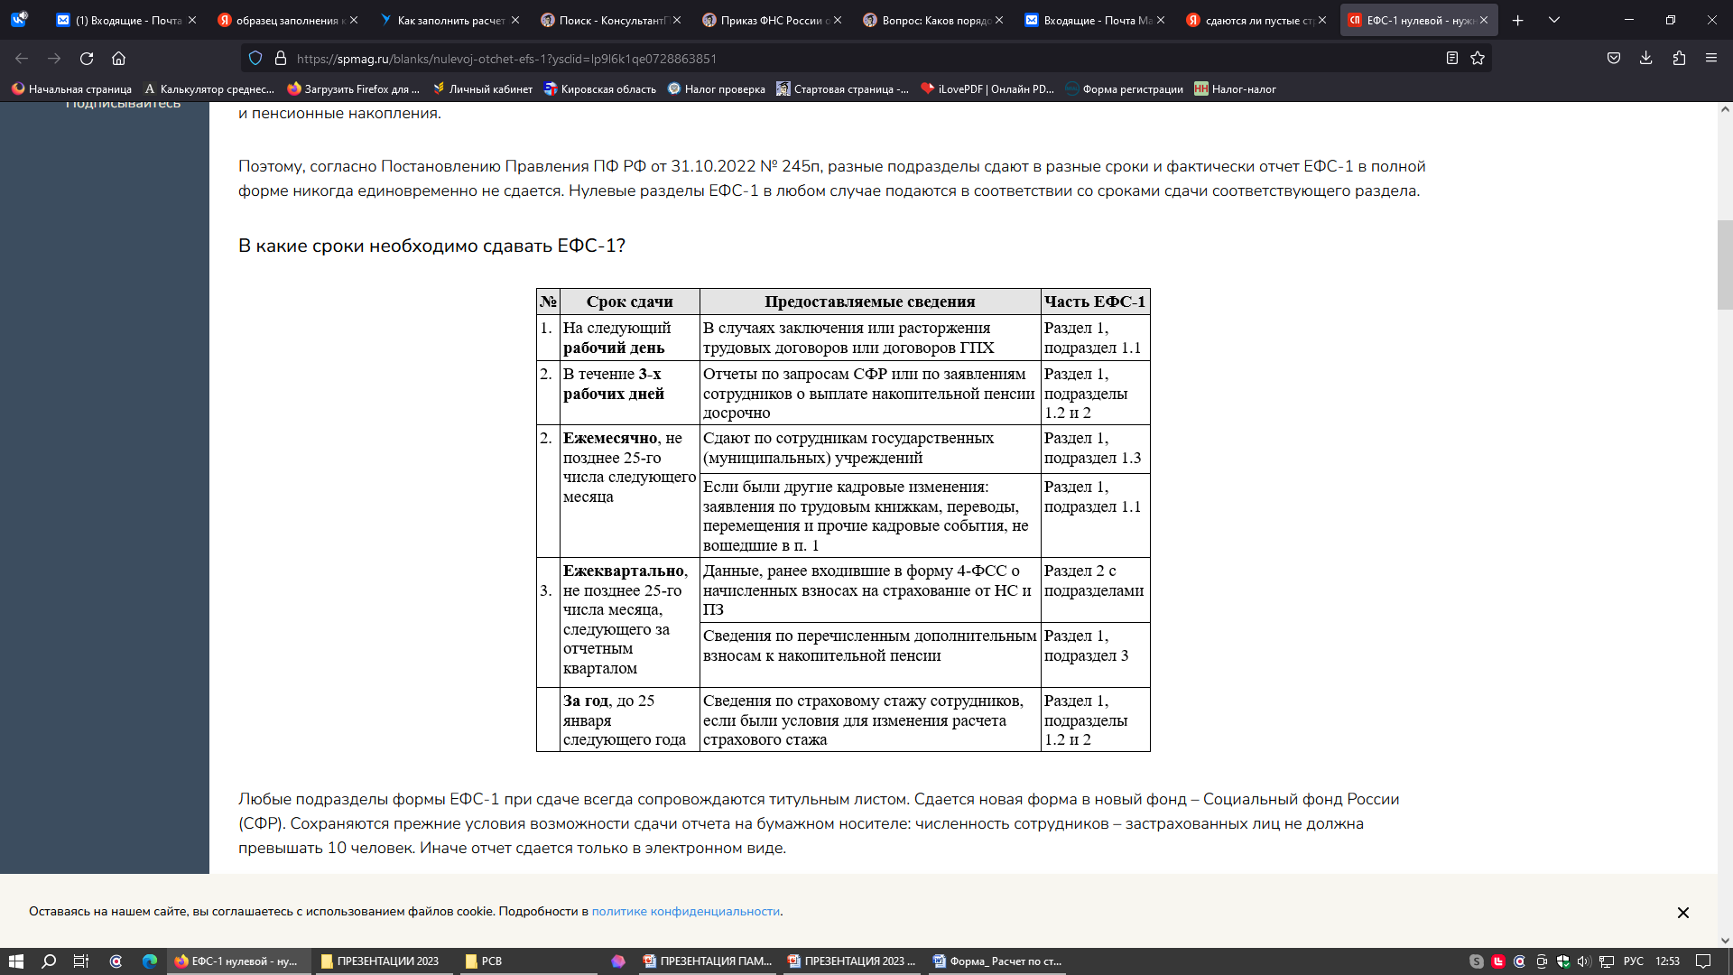
Сведения для ведения индивидуального (персонифицированного) учета и сведения о начисленных страховых взносах на обязательное социальное страхование от несчастных случаев на производстве и профессиональных заболеваний (ЕФС-1)
Отчетность сдается в Социальный фонд России
Если работников 10 или меньше, отчет можно сдать как электронно, так и на бумаге: лично, через представителя или отправить почтой (ст. 8 Закона № 27-ФЗ от 01.04.1996 в ред. с 01.01.2023)
Отчет можно сформировать в Версии 1.1.65.1400 от 06.01.2023 опубликован на сайте СФР.

Slide 22
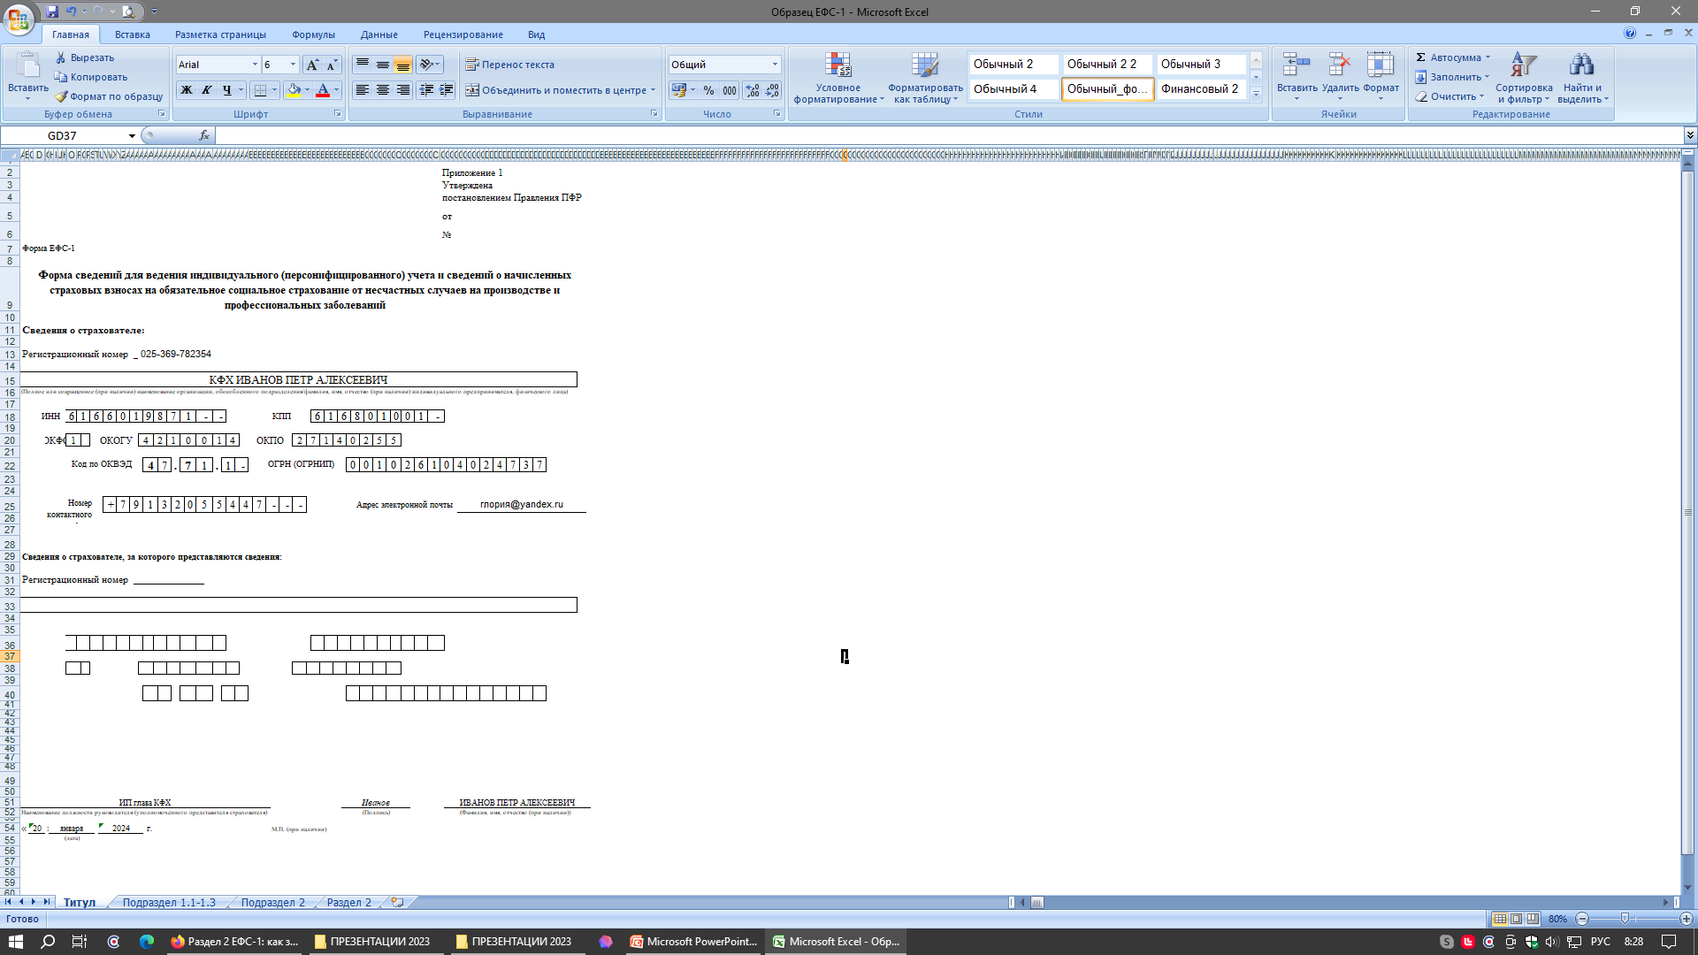
Регистрационный номер, присвоенный ПФР
ФИО
Инн
КПП
ОКПО
ОКВЭД
ОГРН
Номер телефона
Эл. почта

Slide 23
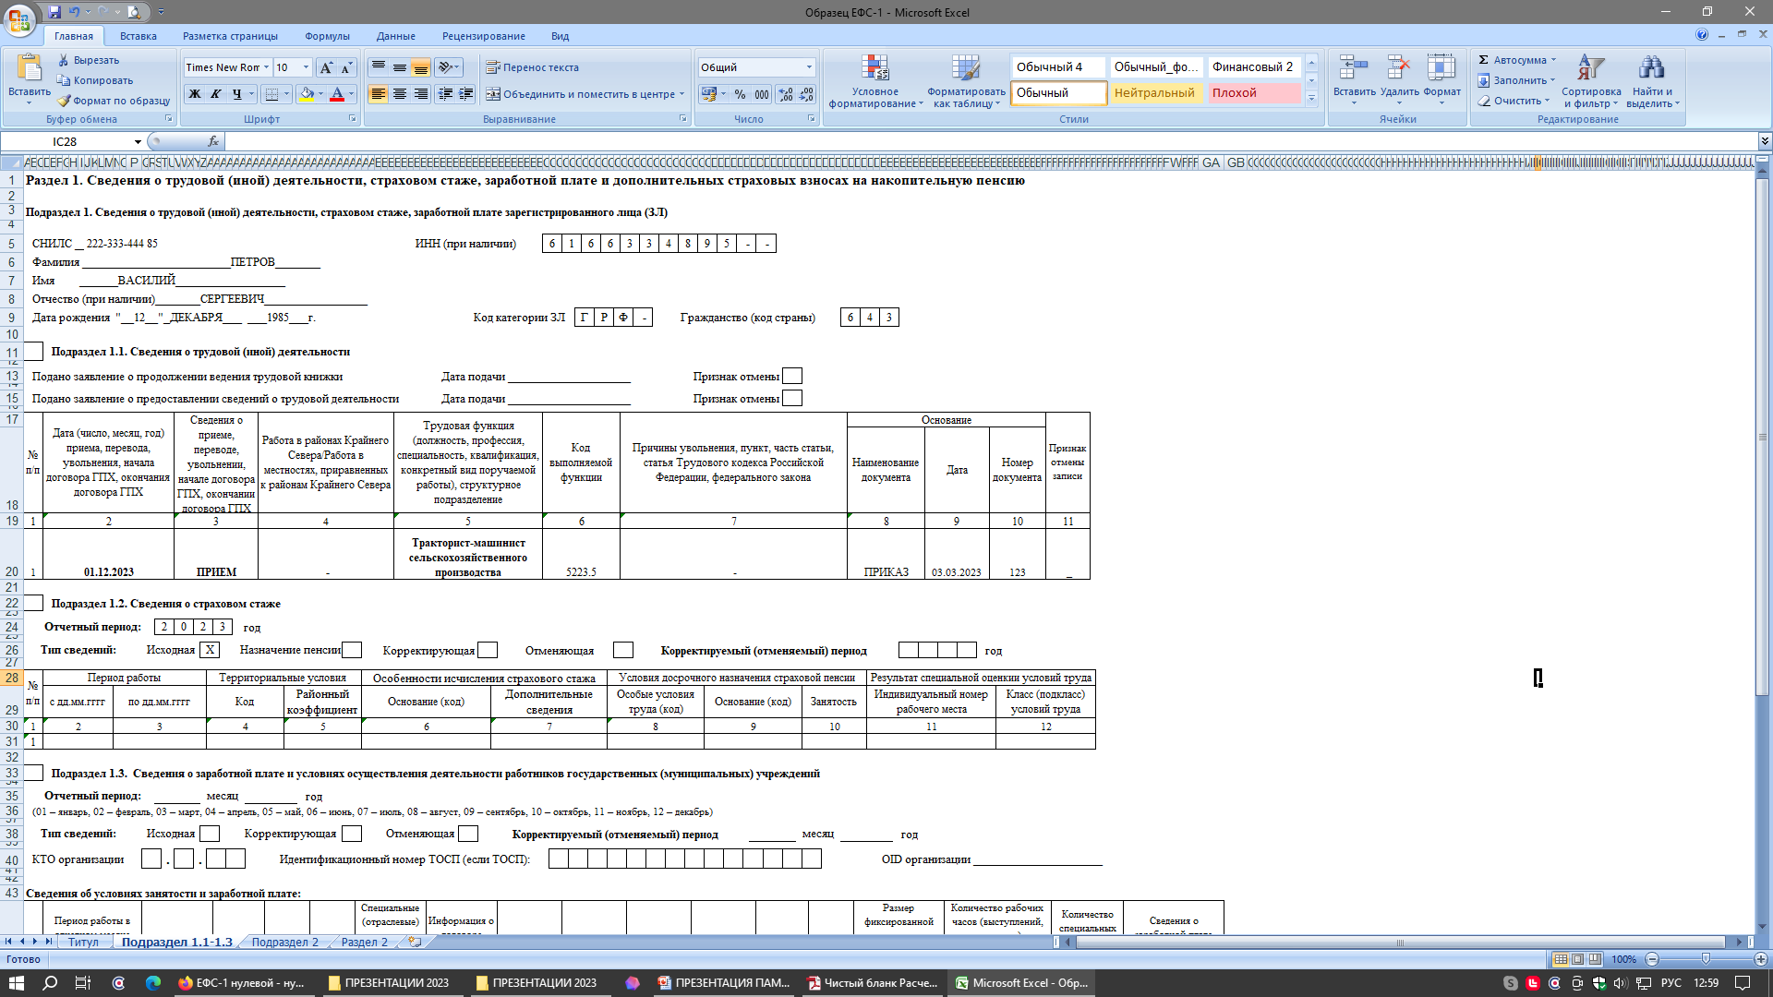
ИНН нового работника
Снилс
ФИО нового работника, дата рождения
граждане РФ
Сведения о трудовой деятельности(дата приема (увольнения), основание приема (увольнения нового сотрудника)

Slide 24
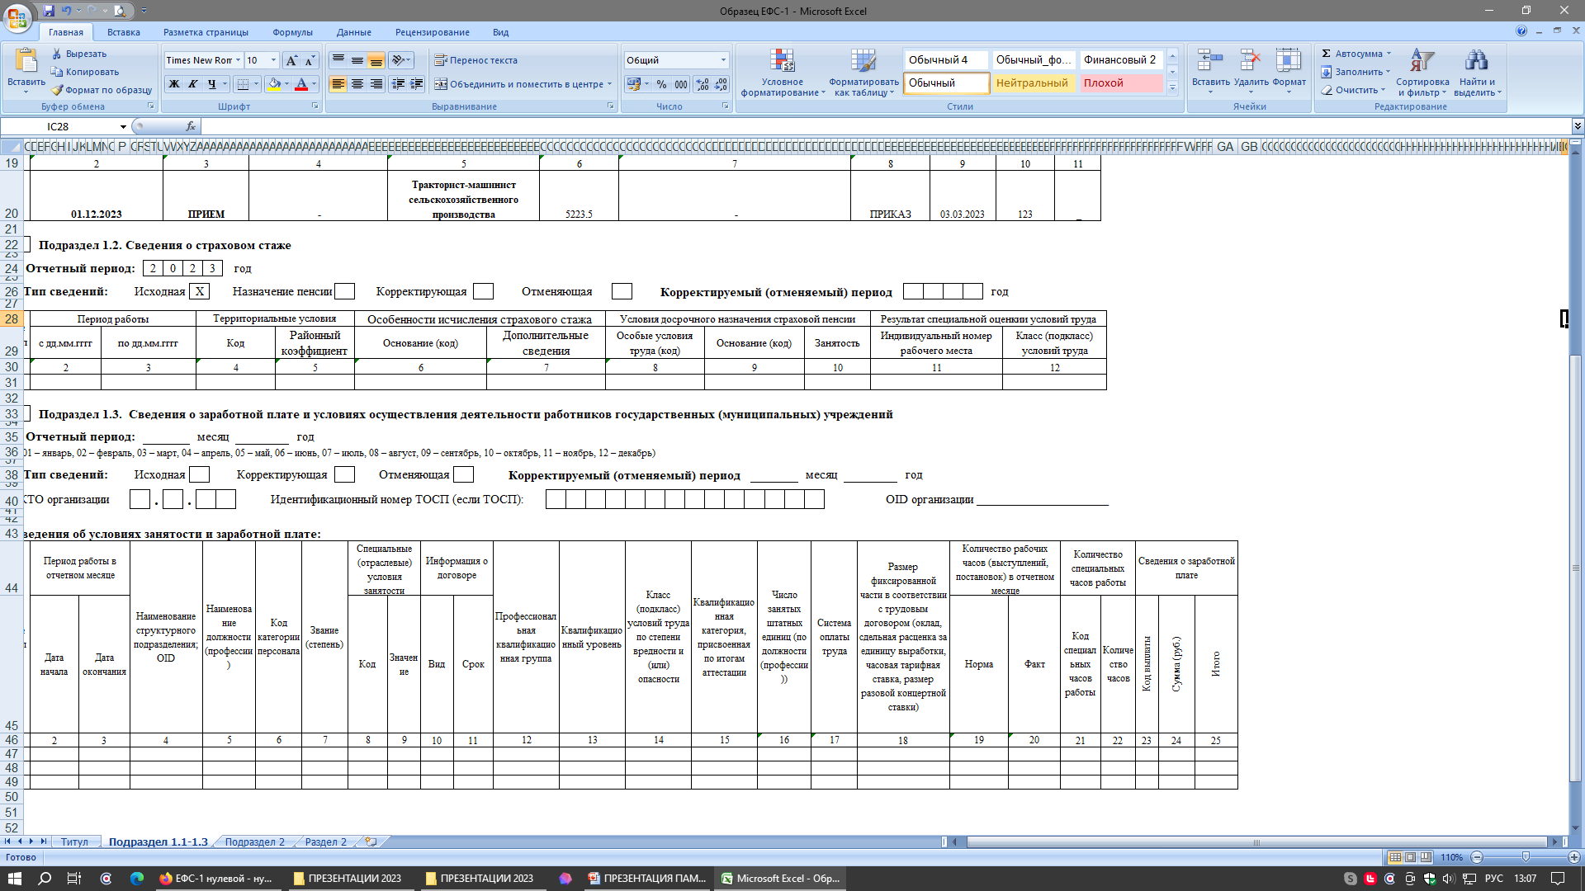
Подавать сведения теперь нужно не по всем работникам, а только по тем, у которых есть особенности учета стажа (представляются на застрахованных лиц, которым для установления пенсии, в том числе накопительной пенсии, срочной пенсионной выплаты или единовременной выплаты средств пенсионных накоплений, необходимо учесть период работы календарного года, срок представления отчетности за который не наступил)

Slide 25
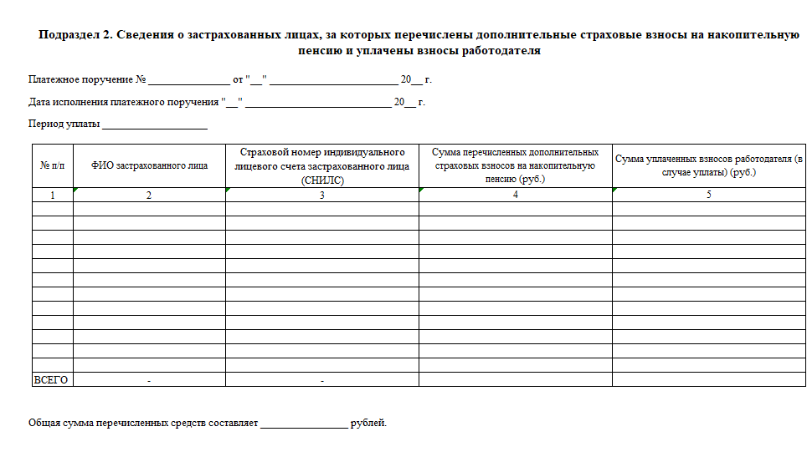
Заполняется если перечислены дополнительные страховые взносы на накопительную пенсию и уплачены взносы работодателя

Slide 26
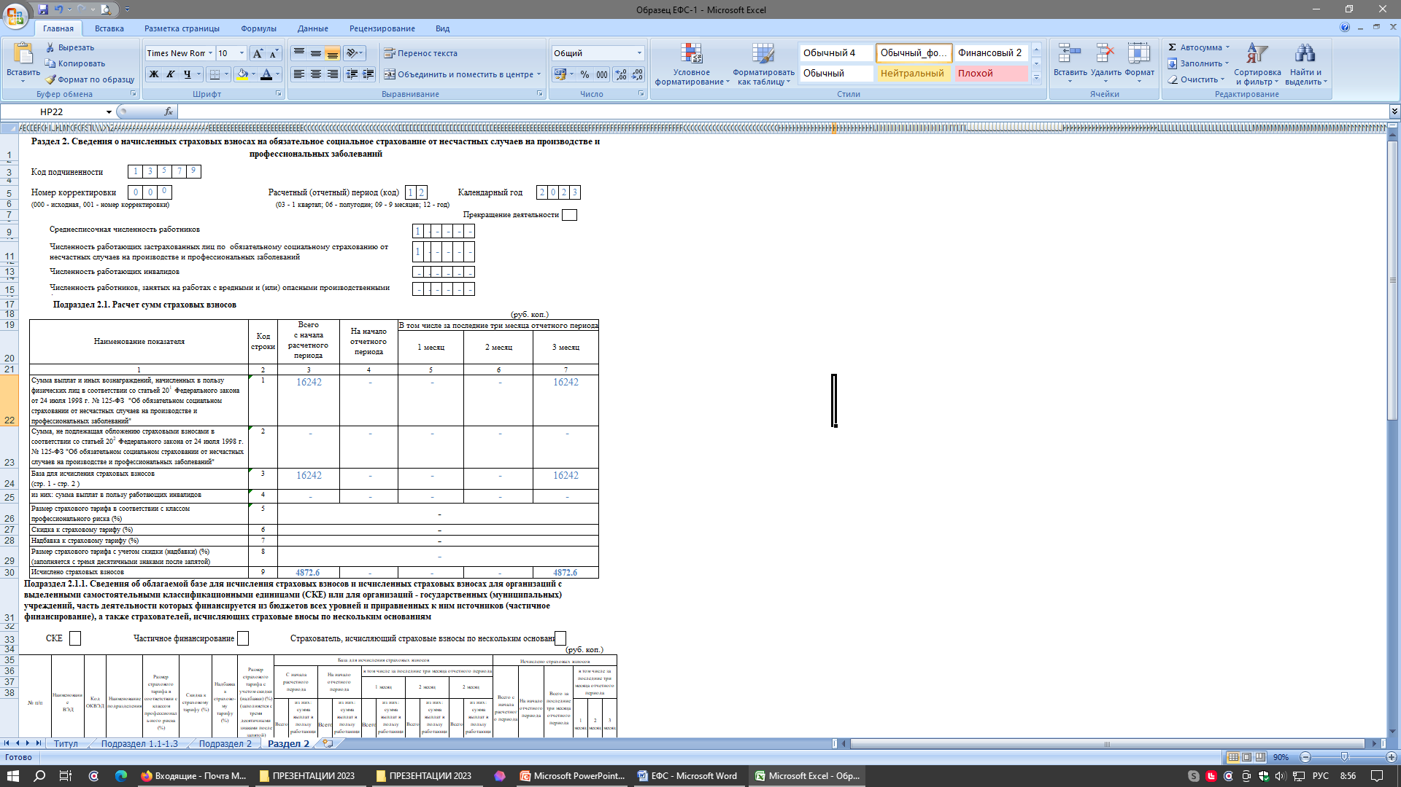
Календарный год
Средняя численность
Кол-во работников
Сумма выплат начисленных физическому лицу
База для начисления страховых взносов
Сумма страховых взносов

Slide 27
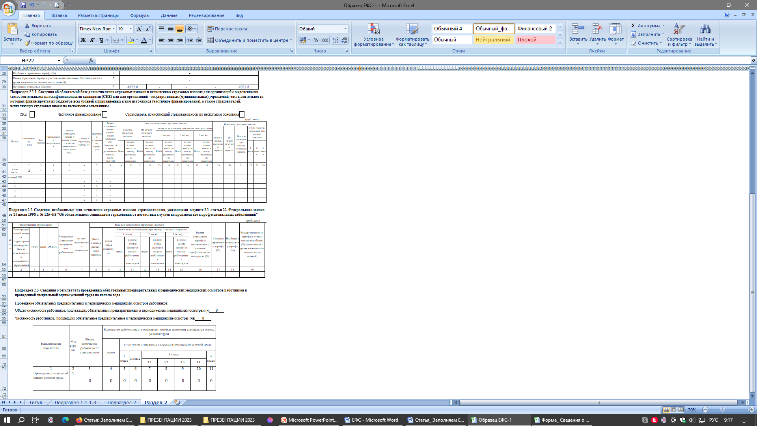
Подразделы 2.1.1 и 2.2 включите в отчет, если вы направляете сотрудников на работу в другие компании по договору о предоставлении труда работников, заполните подраздел 2.2 раздела 2 формы ЕФС-1
Подраздел 2.3 . В подразделе заносим данные о медосмотрах и спецоценке условий труда.

Slide 28

Наши контакты:
Центр компетенций в сфере сельскохозяйственной кооперации и поддержки фермеров Кировской области
(структурное подразделение КОГБУ «ЦСХК «Клевера Нечерноземья»):
город Киров, ул. Преображенская, 66, каб. 215.
тел. (8332) 64-02-56
E-mail: kleverkirov@mail.ru www. kleverkirov.ru
юрисконсульт, консультант: Черных Алёна Дмитриевна тел. 64-99-98
бухгалтер, консультант: Русских Татьяна Васильевна, тел. 64-01-91
Благодарим за внимание !!!

